Slide 1
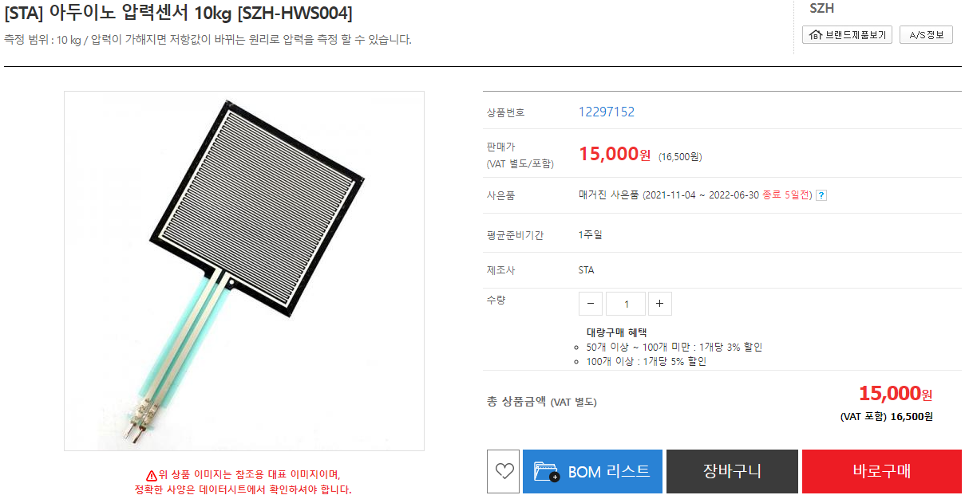

Slide 2
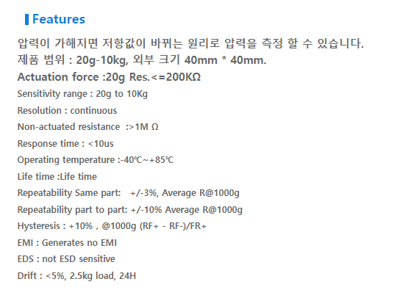
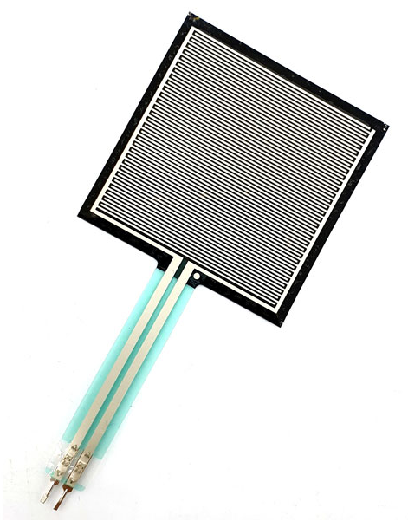
압력센서

Slide 3
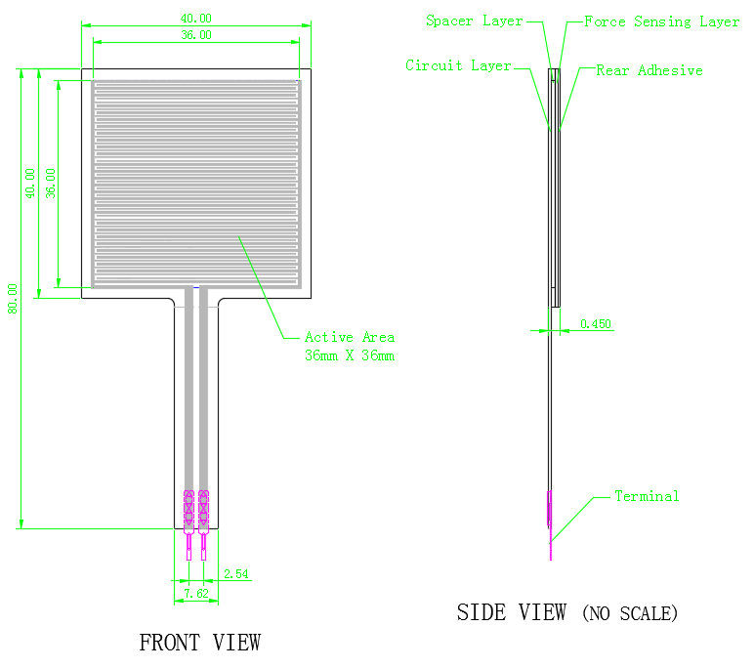
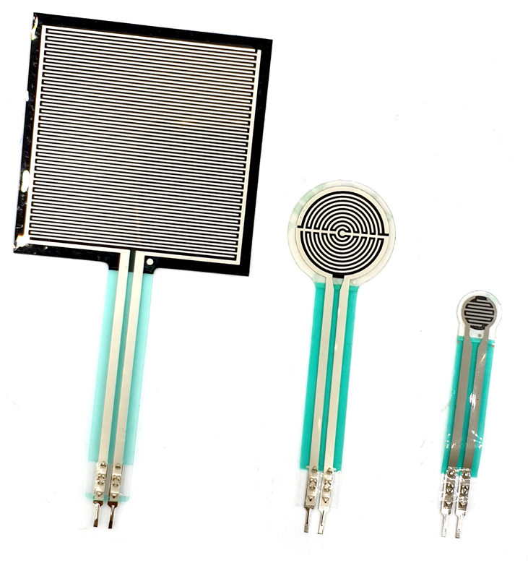
압력센서

Slide 4
압력센서
압력
가해지는 압력의 정도에 따라 센서를 통과하는 전압이 변화 됩니다.
저항으로 극성이 없다.
강한 압력이 들어올 수록 전압이 강하다. 약한 압력이 들어 올 수록 전압이 약하다.
저항값 변화

Slide 5
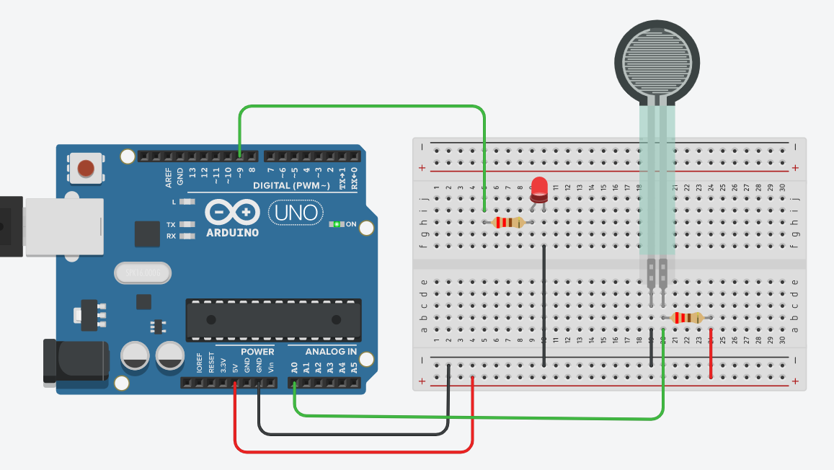
압력센서

Slide 6
압력센서
https://www.tinkercad.com/things/lqXgEmeai1U
void loop()
{
int FlexVal; // 센서값을 저장할 변수
// 아날로그를 입력 받음 (0~1023)
FlexVal = analogRead(FlexPin);
// 시리얼 모니터로 출력
// sensor: 라는 텍스트를 프린트한다.
Serial.print("sensor: ");
// flexVal의 값을 출력후 줄바꿈을 한다.
Serial.println(FlexVal);
int lightValue = map(FlexVal, 864,1023, 0,255);
analogWrite(led, lightValue);
delay(500);
}
// 센서값을 읽기 위해 아날로그핀 0번을 지정한다.
const int FlexPin = A0;
const int led =9;
void setup()
{
// 센서값을 읽기 위해 시리얼 모니터를 사용할 것을 설정.
Serial.begin(9600);
pinMode(led,OUTPUT);
}

Slide 7
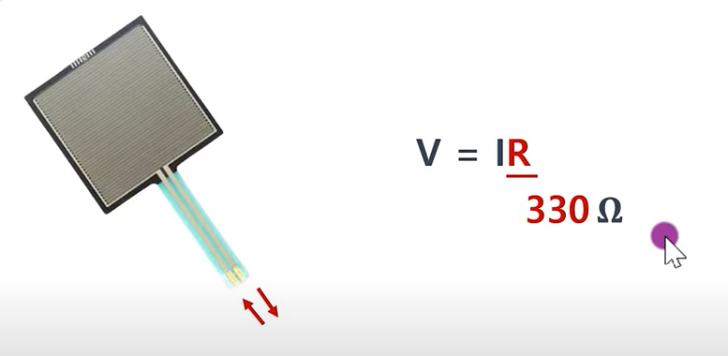
압력센서

Slide 8
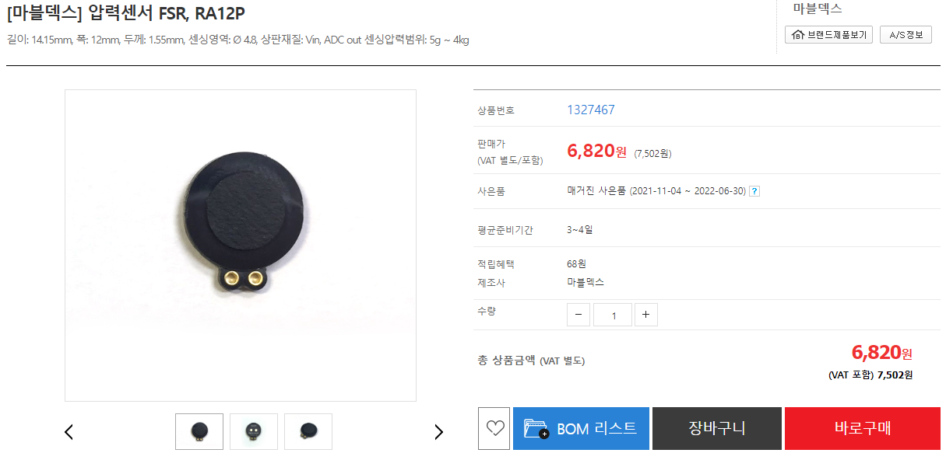

Slide 9
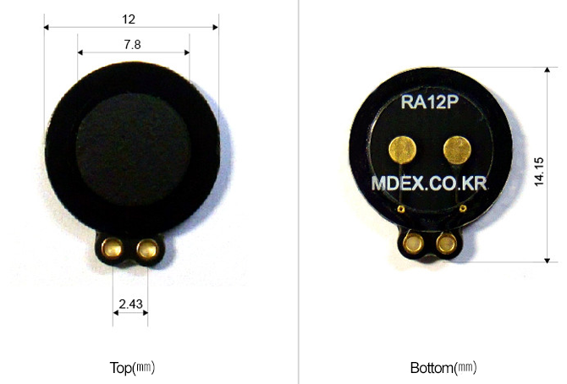
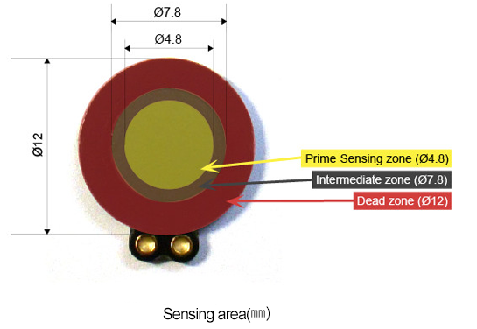
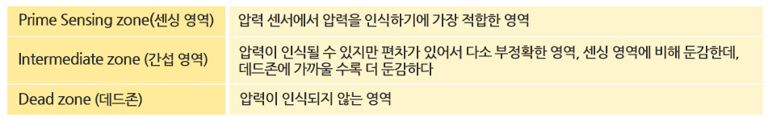
압력센서

Slide 10
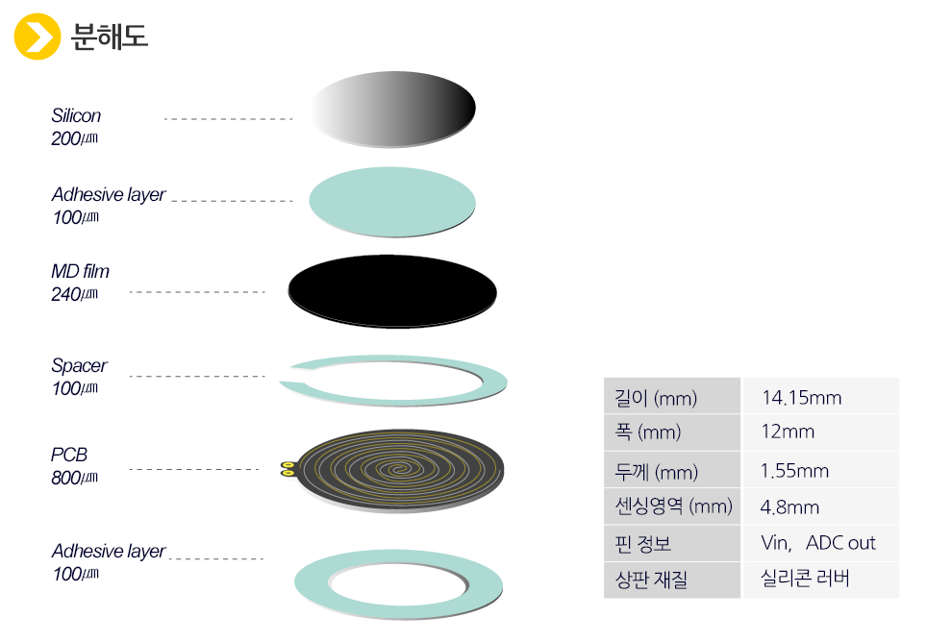
압력센서

Slide 11
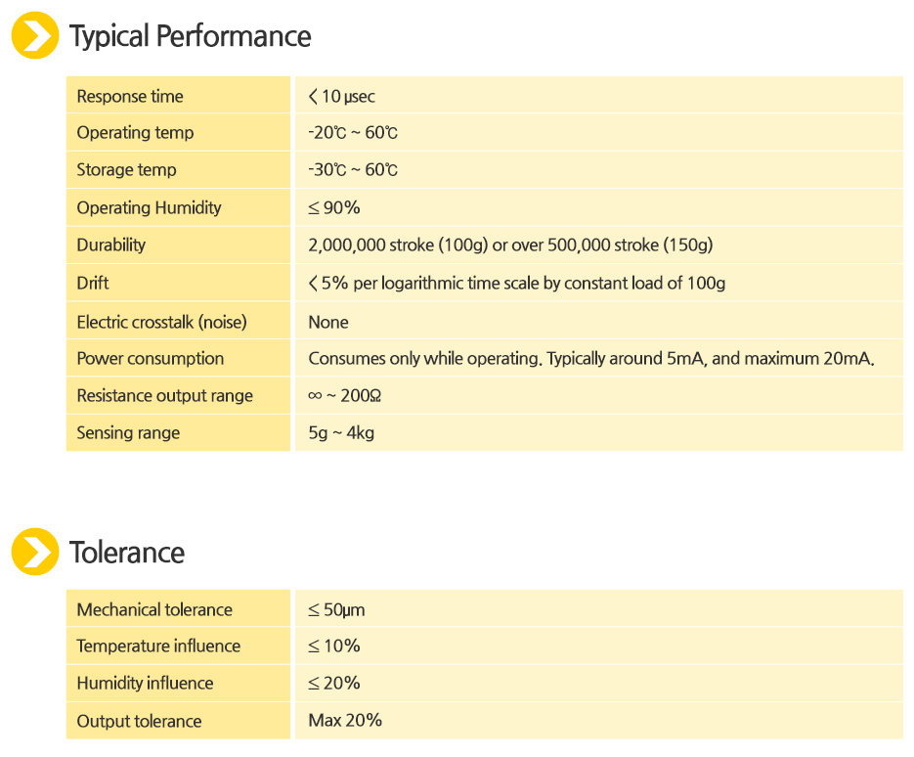
압력센서

Slide 12
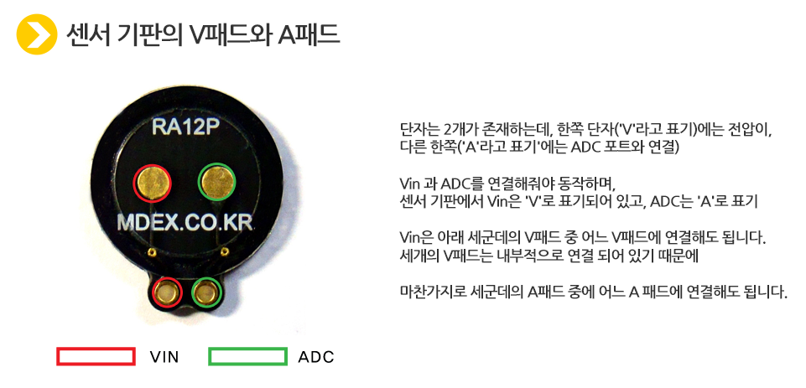
압력센서

Slide 13
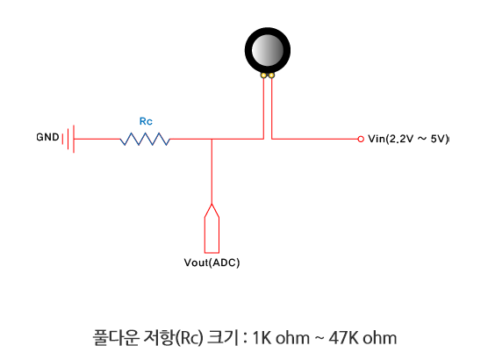
압력센서

Slide 14
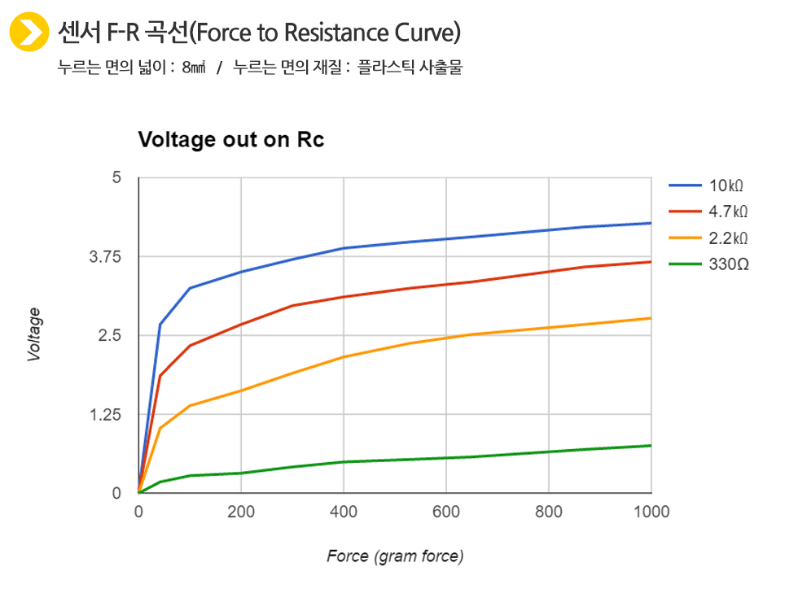
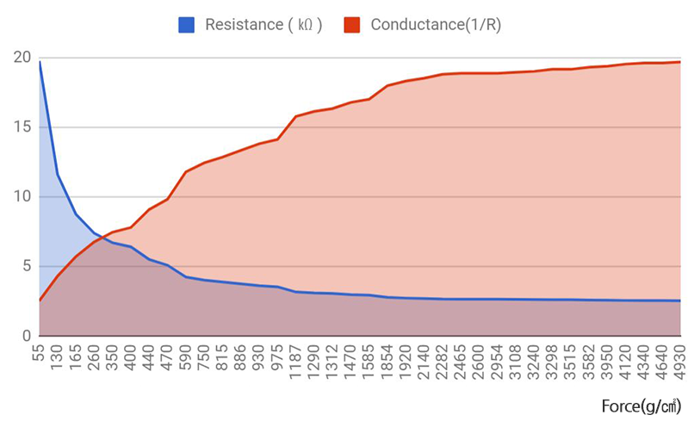
압력센서

